Slide 1
№42-жалпы орто билим берүү мектеби Средняя общеобразовательная школа №42 БАШТАЛГЫЧ КЛАССТАРДЫН МУГАЛИМДЕРИНИН МЕТОД УЮМУ МЕТОДИЧЕСКОЕ ОБЪЕДИНЕНИЕ УЧИТЕЛЕЙ НАЧАЛЬНЫХ КЛАССОВ Декада начальной школы

Slide 2
Математика «Приём умножения с помощью сложения»
Кыргыз тили «Сан атооч»

Slide 3
Математика «+/- трехзначных чисел»
«+\- в пределах 1-10»

Slide 4
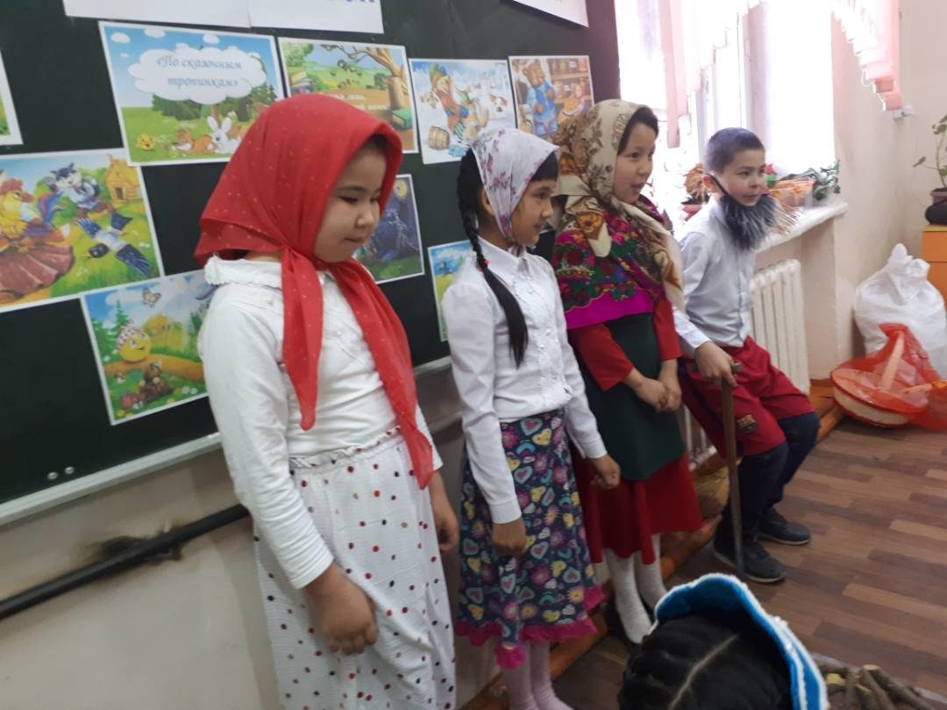
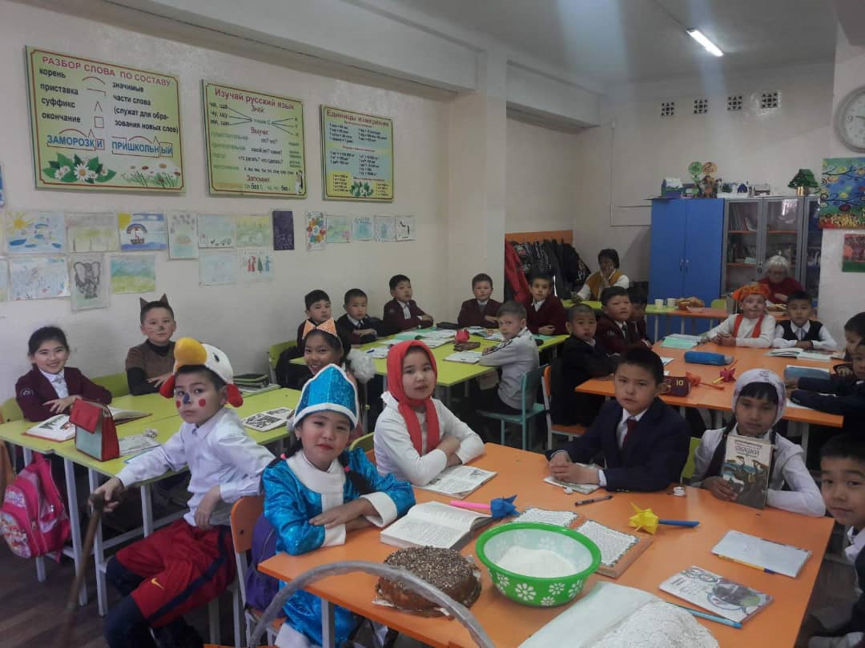
Урок-сказка «Теремок»: « +/- в пределах 100»
Чтение «В мире сказок»

Slide 5
Математика тема: «литр»

Slide 6
Математика «Мисал, маселе иштөө.»

Slide 7
Мекен таануу «баланы бешикке бөлөө»

Slide 8
Көркөм өнөр «Жазгы пейзаж»

Slide 9
Кыргыз тили «сөз жана суйлөм»

Slide 10
Родиноведение «Птицы весной»

